Slide 1
هوش مصنوعي
مسائل ارضای محدوديت

Slide 2
14 | 13 | 12 | 11 | 10 | 9 | 8 | 7 | 6 | 5 | 4 | 3 | 2 | 1 | سه شنبه-4-7
3/23 | 3/16 | 3/9 | 3/2 | 2/26 | 2/19 | 2/12 | 2/5 | 1/29 | 1/22 | 1/15 | 12/16 | 12/9 | 12/2
 |  |  |  |  |  | ح | ح | حح | ح | ح | ح | ح | ح | ابراهیمی امیرحسین
 |  |  |  |  |  | ح | ح | ح | ح |  | ح | ح | ح | ارمیده قلعه نو امیر
 |  |  |  |  |  | ح | ح | ح | ح |  | ح | ح |  | باغشنی علی
 |  |  |  |  |  | ح | ح | ح | ح |  | ح | ح | ح | جابری مسعود
 |  |  |  |  |  | ح | ح | ح | ح |  | ح | ح | ح | جهانشیری رامین
 |  |  |  |  |  | ح | ح | ح | ح |  |  | ح | ح | خزائی زاده زوزنی معین
 |  |  |  |  |  | ح | ح | ح |  |  | ح | ح | ح | سیفی علیرضا
 |  |  |  |  |  | ح | ح |  |  |  | ح | ح | ح | شیردل پرنیا

Slide 3
14 | 13 | 12 | 11 | 10 | 9 | 8 | 7 | 6 | 5 | 4 | 3 | 2 | 1 | چهارشنبه-4-7
3/23 | 3/16 | 3/9 | 3/2 | 2/26 | 2/19 | 2/12 | 2/5 | 1/29 | 1/22 | 1/15 | 12/16 | 12/9 | 12/2
 |  |  |  |  |  | ح | ح | ح | ح |  | ح | ح | ح | عظیمی سمیرا
 |  |  |  |  |  | غ | ح | ح | ح |  | ح | ح | ح | غلامزاده فاطمه
 |  |  |  |  |  | غ | ح | ح | ح |  | ح | ح | ح | میربلوکی مصطفی
 |  |  |  |  |  | غ | ح | ح |  |  | ح | ح | ح | خاکشور مهلا
 |  |  |  |  |  | ح | ح | ح |  |  | ح | ح | ح | میرسعیدی مینا

Slide 4
هوش مصنوعي Artificial Intelligence
فهرست
ارضای محدوديت چيست؟
جست و جوی عقبگرد برای CSP
بررسی پيشرو
پخش محدوديت

Slide 5
مسائل ارضای محدوديت
ارضای محدوديت (CSP) چيست؟
    مجموعه متناهی از متغيرها؛ X1, X2, …, Xn
    مجموعه متناهی از محدوديتها؛ C1, C2, …, Cm
    دامنه های ناتهی برای هر يک از متغيرها؛DX1,DX2,…,DXn
    هر محدوديت Ci زيرمجموعه ای از متغيرها و ترکيبهای ممکنی از مقادير برای آن زيرمجموعه ها
هر حالت با انتساب مقاديری به چند يا تمام متغيرها تعريف ميشود
انتسابی که هيچ محدوديتی را نقض نکند، انتساب سازگار نام دارد
انتساب کامل آن است که هر متغيری در آن باشد
راه حل CSP يک انتساب کامل است اگر تمام محدوديتها را برآورده کند
بعضی از CSPها به راه حلهايي نياز دارند که تابع هدف را بيشينه کنند

Slide 6
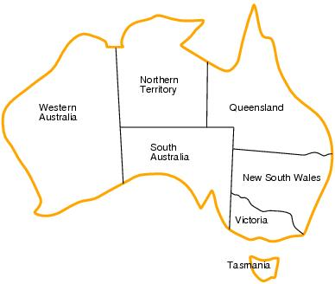
مسائل ارضای محدوديت
مثال CSP: رنگ آميزی نقشه
متغيرها: WA, NT, Q, NSW, V, SA, T
دامنه: {آبی، سبز، قرمز} = Di
محدوديتها: دو منطقه مجاور، همرنگ نيستند
مثال: WA ≠ NT يعنی (WA,NT) عضو
{(قرمز,سبز),(قرمز,آبی),(سبز,قرمز)، (سبز,آبی),(آبی,قرمز),(آبی,سبز)}

Slide 7
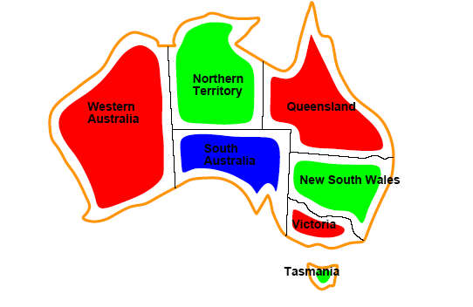
مسائل ارضای محدوديت
راه حل انتساب مقاديری است که محدوديتها را ارضا کند

Slide 14
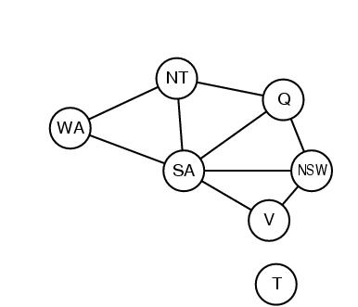
مسائل ارضای محدوديت
گراف محدوديت
در گراف محدوديت:
    گره ها: متغيرها
    يالها: محدوديتها
گراف برای ساده تر کردن جست و جو بکار ميرود

Slide 25
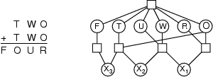
مسائل ارضای محدوديت
مثال CSP: رمزنگاری
متغيرها: F,T,U,W,R,O,X1,X2,X3 دامنه:{9و8و7و6و5و4و3و2و1و0}
محدوديتها: F,T,U,R,O,W مخالفند - O+O=R+10.X1 - ...

Slide 27
مسائل ارضای محدوديت
نمايش حالتها در CSP از الگوی استانداردی پيروی ميکند
برای CSP ميتوان فرمول بندی افزايشي ارائه کرد:
    حالت اوليه: انتساب خالی{} که در آن، هيچ متغيری مقدار ندارد
    تابع جانشين: انتساب يک مقدار به هر متغير فاقد مقدار، به شرطی که با متغيرهايي که قبلا مقدار گرفتند، متضاد نباشند
    آزمون هدف: انتساب فعلی کامل است
    هزينه مسير: هزينه ثابت برای هر مرحله

Slide 28
مسائل ارضای محدوديت
جست و جوی عقبگرد برای CSP
جست و جوی عمقي
انتخاب مقادير يک متغير در هر زمان و عقبگرد در صورت عدم وجود مقداری معتبر برای انتساب به متغير
يک الگوريتم ناآگاهانه است
    برای مسئله های بزرگ کارآمد نيست

Slide 29

مسائل ارضای محدوديت
مثال جست و جوی عقبگرد برای CSP

Slide 30
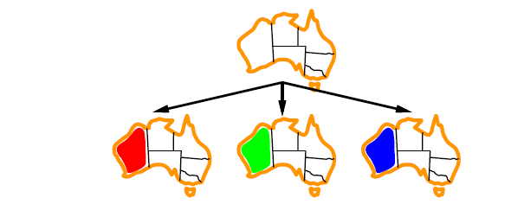
مسائل ارضای محدوديت
مثال جست و جوی عقبگرد برای CSP

Slide 31
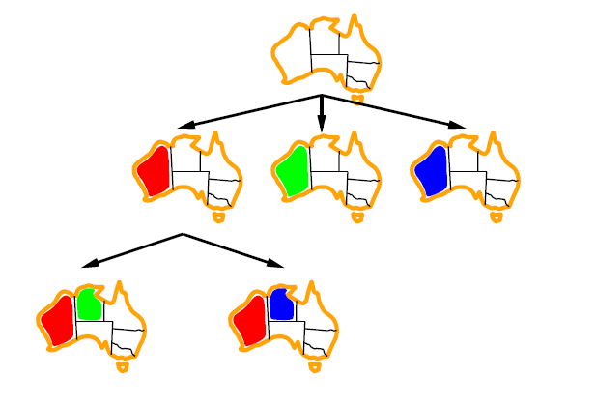
مسائل ارضای محدوديت
مثال جست و جوی عقبگرد برای CSP

Slide 32
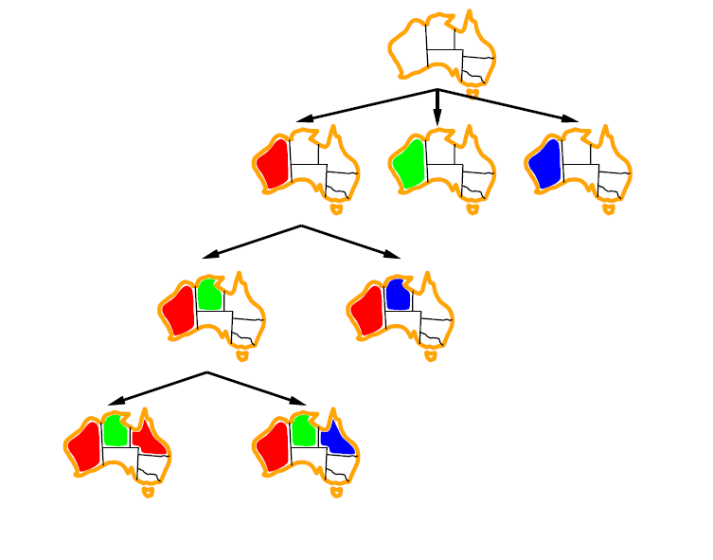
مسائل ارضای محدوديت
مثال جست و جوی عقبگرد برای CSP

Slide 33
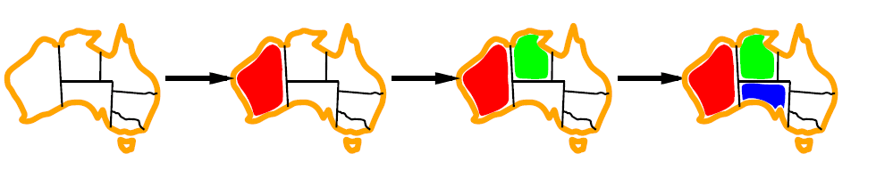
مسائل ارضای محدوديت
مقادير باقيمانده کمينه(MRV)
انتخاب متغيری با کمترين مقادير معتبر
متغيری انتخاب ميشود که به احتمال زياد، بزودی با شکست مواجه شده و درخت جست و جو را هرس ميکند

Slide 40

مسائل ارضای محدوديت
اکتشاف درجه ای
سعی ميکند فاکتور انشعاب را در انتخاب آينده کم کند
متغيری انتخاب ميکند که در بزرگترين محدوديتهای مربوط به متغيرهای بدون انتساب قرار دارد

Slide 42
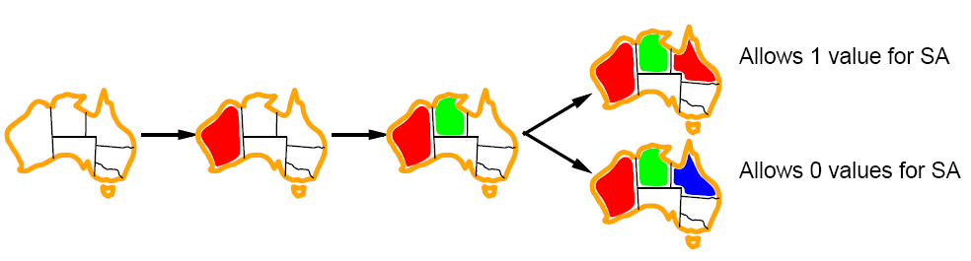
مسائل ارضای محدوديت
اکتشاف مقداری باکمترين محدوديت
اين روش مقداری را ترجيح ميدهد که در گراف محدوديت، متغيرهای همسايه به ندرت آن را انتخاب ميکنند
سعی بر ايجاد بيشترين قابليت انعطاف برای انتساب بعدی متغيرها

Slide 45
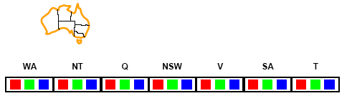
مسائل ارضای محدوديت
بررسی پيشرو
وقتی انتساب به X صورت ميگيرد، فرايند بررسی پيشرو، متغيرهای بدون انتساب مثل Y را در نظر ميگيرد که از طريق يک محدوديت به X متصل است و هر مقداری را که با مقدار انتخاب شده برای X برابر است، از دامنه Y حذف ميکند

Slide 46
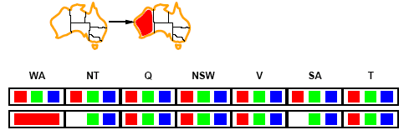
مسائل ارضای محدوديت
بررسی پيشرو

Slide 47
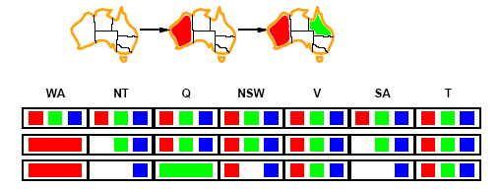
مسائل ارضای محدوديت
بررسی پيشرو

Slide 48
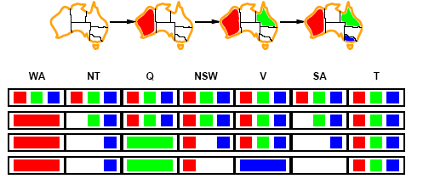
مسائل ارضای محدوديت
بررسی پيشرو

Slide 49
مسائل ارضای محدوديت
مثال: مسئله 4-وزير
X1
{1,2,3,4}
X2
{1,2,3,4}
1
2
3
4
1
2
3
4
X3
{1,2,3,4}
X4
{1,2,3,4}

Slide 50
مسائل ارضای محدوديت
مثال: مسئله 4-وزير
X1
{1,2,3,4}
X2
{1,2,3,4}
1
2
3
4
1
2
3
4
X3
{1,2,3,4}
X4
{1,2,3,4}

Slide 51
مسائل ارضای محدوديت
مثال: مسئله 4-وزير
X1
{1,2,3,4}
X2
{ , ,3,4}
1
2
3
4
1
2
3
4
X3
{ ,2, ,4}
X4
{ ,2,3, }

Slide 52
مسائل ارضای محدوديت
مثال: مسئله 4-وزير
X1
{1,2,3,4}
X2
{ , ,3,4}
1
2
3
4
1
2
3
4
X3
{ ,2, ,4}
X4
{ ,2,3, }

Slide 53
مسائل ارضای محدوديت
مثال: مسئله 4-وزير
X1
{1,2,3,4}
X2
{ , ,3,4}
1
2
3
4
1
2
3
4
X3
{ , , , }
X4
{ ,2,3, }

Slide 54
مسائل ارضای محدوديت
مثال: مسئله 4-وزير
X1
{ ,2,3,4}
X2
{1,2,3,4}
1
2
3
4
1
2
3
4
X3
{1,2,3,4}
X4
{1,2,3,4}

Slide 55
مسائل ارضای محدوديت
مثال: مسئله 4-وزير
X1
{ ,2,3,4}
X2
{ , , ,4}
1
2
3
4
1
2
3
4
X3
{1, ,3, }
X4
{1, ,3,4}

Slide 56
مسائل ارضای محدوديت
مثال: مسئله 4-وزير
X1
{ ,2,3,4}
X2
{ , , ,4}
1
2
3
4
1
2
3
4
X3
{1, ,3, }
X4
{1, ,3,4}

Slide 57
مسائل ارضای محدوديت
مثال: مسئله 4-وزير
X1
{ ,2,3,4}
X2
{ , , ,4}
1
2
3
4
1
2
3
4
X3
{1, , , }
X4
{1, ,3, }

Slide 58
مسائل ارضای محدوديت
مثال: مسئله 4-وزير
X1
{ ,2,3,4}
X2
{ , , ,4}
1
2
3
4
1
2
3
4
X3
{1, , , }
X4
{1, ,3, }

Slide 59
مسائل ارضای محدوديت
مثال: مسئله 4-وزير
X1
{ ,2,3,4}
X2
{ , , ,4}
1
2
3
4
1
2
3
4
X3
{1, , , }
X4
{ , ,3, }

Slide 60
مسائل ارضای محدوديت
مثال: مسئله 4-وزير
X1
{ ,2,3,4}
X2
{ , , ,4}
1
2
3
4
1
2
3
4
X3
{1, , , }
X4
{ , ,3, }

Slide 61
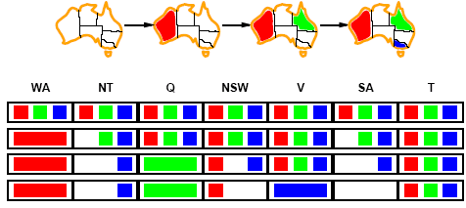
مسائل ارضای محدوديت
پخش محدوديت
پخش الزام محدوديتهای يک متغير به متغيرهای ديگر
    مثال: پخش محدوديتهای WA و Q به NT و SA

Slide 62
مسائل ارضای محدوديت
سازگاری يال
روش سريعی برای پخش محدود و قويتر از بررسی پيشرو
يال؛ يال جهت دار در گراف محدوديت
بررسی سازگاری يال
    يک مرحله پيش پردازش، قبل از شروع جستجو
    يک مرحله پخشی پس از هر انتساب در حين جستجو

Slide 63
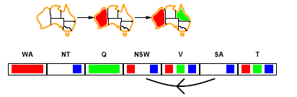
مسائل ارضای محدوديت
مثال: سازگاری يال
SA → NSW سازگار است اگر
SA=blue and NSW=red

Slide 64
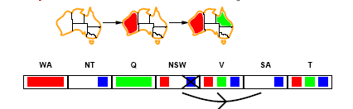
مسائل ارضای محدوديت
مثال: سازگاری يال
NSW → SA سازگار است اگر
SA=blue and NSW=red
NSW=blue and SA=???
يال ميتواند سازگار شود با حذف blue از NSW

Slide 65
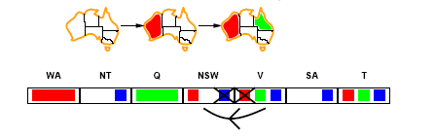
مسائل ارضای محدوديت
مثال: سازگاری يال
يال ميتواند سازگار شود با حذف blue از NSW
حذف red از V

Slide 66
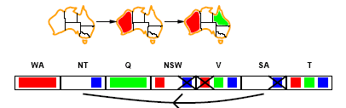
مسائل ارضای محدوديت
مثال: سازگاری يال
يال ميتواند سازگار شود با حذف blue از NSW
حذف red از V
تکرار تا هيچ ناسازگاری باقی نماند

Slide 68
مسائل ارضای محدوديت
سازگاری K
سازگاری يال تمام ناسازگاريهای ممکن را مشخص نميکند
با روش سازگاریK، شکلهای قويتری از پخش را ميتوان تعريف کرد
در صورتی CSP سازگاریK است، که برای هر k-1 متغير و برای هر انتساب سازگار با آن متغيرها، يک مقدار سازگار، هميشه بتواند به متغير kام نسبت داده شود

Slide 69
مسائل ارضای محدوديت
سازگاری K
بطور مثال:
    سازگاری1: هر متغير با خودش سازگار است(سازگاری گره)
    سازگاری2: مشابه سازگاری يال
    سازگاریk: بسط هر جفت از متغيرهای همجوار به سومين متغير همسايه(سازگاری مسير)
گراف در صورتی قويا سازگارK است که:
    سازگارk باشد
    همچنين سازگارk-1 و سازگارk-2 و... سازگار 1 باشد
در اين صورت، مسئله را بدون عقبگرد ميتوان حل کرد
پيچيدگی زمانی آن O(nd) است

Slide 70
مسائل ارضای محدوديت
جست و جوی محلی در مسائل ارضای محدوديت
بسياری از CSPها را بطور کارآمد حل ميکنند
    حالت اوليه، مقداری را به هر متغير نسبت ميدهد
    تابع جانشين، تغيير مقدار يک متغير در هر زمان
انتخاب مقدار جديد برای يک متغير
    انتخاب مقداری که کمترين برخورد را با متغيرهای ديگر ايجاد کند(اکتشاف برخورد کم)
    زمان اجرای برخورد کم مستقل از اندازه مسئله است
    برخورد کم، برای مسئله های سخت نيز کار ميکند
جست و جوی محلی ميتواند در صورت تغيير مسئله، تنظيمات Online را انجام دهد

Slide 71
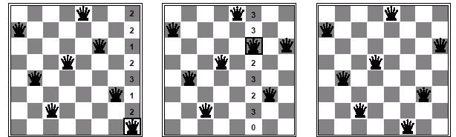
مسائل ارضای محدوديت
مثال
راه حل دو مرحله ای برای مسئله 8وزير با استفاده از کمترين برخورد
در هر مرحله، يک وزير برای انتساب مجدد در ستون خودش انتخاب ميگردد
تعداد برخوردها در هر مربع نشان داده شده است
الگوريتم وزير را به مربعي با کمترين برخورد انتقال ميدهد، بطوريکه گره ها را بطور تصادفی ميشکند

